Slide 1
Ch.2 控制系统的状态空间模型

Slide 2
状态空间模型的线性变换及约旦规范形(1/2)
2.4 状态空间模型的线性变换及约旦规范形
从上一节的讨论可知,同一个系统的状态空间模型,即使其维数相同,但其具体结构和系数矩阵也是多种多样的,
    如系统矩阵A可以为对角线矩阵的或者约旦矩阵的,
    也可以为其他形式的。
  即,
    状态空间模型不具有唯一性。

Slide 3
状态空间模型的线性变换和约旦规范形(2/2)
  为何同一个系统具有不同的状态空间模型?
    原因: 状态变量的不同选择
  这就产生了一个问题:
    各种不同选择的状态变量之间,以及它们所对应的状态空间模型之间的关系如何?

Slide 4



状态空间模型的线性变换(1/3)
2.4.1 状态空间模型的线性变换
设描述同一个线性状态空间的两个n维的状态变量向量分别为
由线性代数知识可知,它们之间必有如下变换关系
其中P为n×n维的非奇异变换矩阵。
  上述状态变量向量x与 间的变换,称为状态的线性变换。
  值得指出的是:
    变换矩阵P只能是非奇异的,才能使x和 间的变换关系是等价的、唯一的和可逆的。

Slide 5
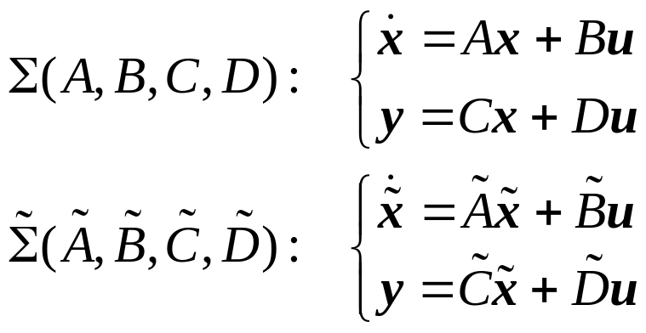
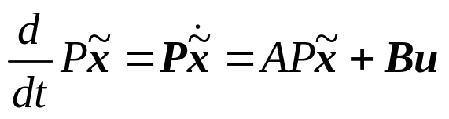
状态空间模型的线性变换(2/3)
设在状态变量x和 下,系统状态空间模型分别为
两种表达式之间存在什么关系?
  将变换关系x = P 代入Σ(A,B,C,D)的状态方程中有

Slide 6
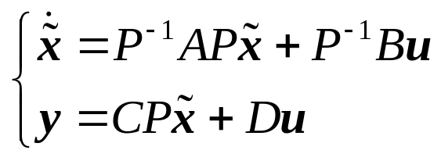
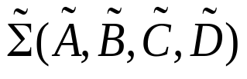

状态空间模型的线性变换(3/3)
  由于变换矩阵P非奇异,因此有
  将上式与状态空间模型 比较,则线性系统Σ(A, B,C,D)在线性变换矩阵P下的各矩阵具有如下对应关系
  应该注意的是,系统的初始条件也必须作相应的变换,即
  其中t₀为系统运动的初始时刻。

Slide 7
系统特征值的不变性与系统的不变量(1/4)
2.4.2 系统特征值的不变性与系统的不变量
由前面的讨论可知,当选择不同的状态变量,则获得不同的状态空间模型描述
  实际上,状态空间模型只是系统在不同的状态变量选择下对系统的一种描述,它随状态变量选择的不同而不同,并不具有唯一性和不变性
  那么,到底系统在状态空间中有哪些描述,哪些性质是不变的,是不随状态变量的选取不同而变化的?
线性定常系统的特征结构由特征值和特征向量所表征
  系统的特征结构对系统运动的特性和行为具有重要的影响,决定了系统的基本特性

Slide 8
系统特征值的不变性与系统的不变量(2/4)
定义 对于线性定常系统Σ(A,B,C,D), 称|λI−A|为系统的特征多项式, |λI−A| = 0为系统的特征方程, 矩阵A的特征值为系统的特征值, 对应的特征向量为系统的特征向量.
关于系统特征值,几点注记:
  一个n维线性定常系统必然有n个特征值与之对应
  对于物理上可实现的系统, 其系统矩阵必为实矩阵
    因此,线性定常系统的特征多项式必为实系数多项式,即系统的特征值或为实数,或为成对出现的共轭复数

Slide 9
系统特征值的不变性与系统的不变量(3/4)
系统的特征值表征了系统本质的特征
  而线性变换只是相当于对系统从另外一个角度来描述而已,并未改变系统的本质
  刻划了系统本质特征的系统特征值应不随线性变换而改变, 即有如下结论:
    线性定常系统特征值对线性变换具有不变性

Slide 10



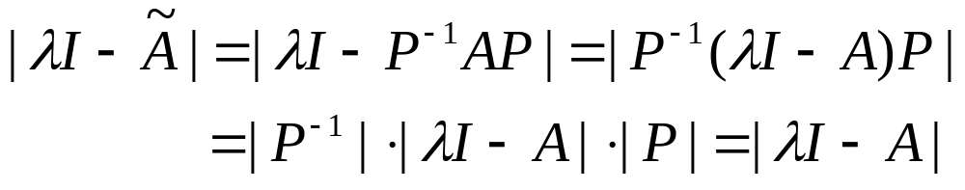

系统特征值的不变性与系统的不变量(4/4)
对于这个结论, 亦可证明如下:
  设系统原状态空间模型中的系统矩阵为A,经线性变换
  后,系统矩阵为
  矩阵 的特征多项式为
  即证明了A的特征多项式等于的 特征多项式
  可见,系统经线性变换后,其特征值不变

Slide 11
化状态方程为对角线规范形(1/13)
2.4.3 化状态方程为对角线规范形
对角线规范形是指系统矩阵A为对角线矩阵的一类状态空间模型
  对于该类状态空间模型,由于在系统分析和综合时,清晰直观,使问题得以简化
    该类系统可简化成n个一阶惯性环节的并联
  故在状态空间分析法中是较重要的一类特殊状态空间模型
  任何具有n个线性独立特征向量的状态空间模型一定能经状态变换转化为对角线规范形
    该结论可详细地并构造性地证明如下

Slide 12



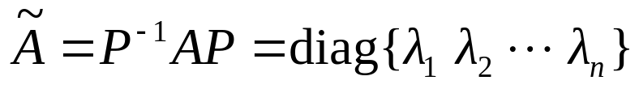
化状态方程为对角线规范形(2/13)
定理 已知线性定常系统的状态方程为
若A的n个特征值λ₁,λ₂,…,λ_{n}所对应的特征向量线性独立,则必存在变换矩阵P,使其进行状态变换x = P 后为对角线规范形,即系统的状态方程为
其中系统矩阵
为对角线矩阵,并且变换矩阵P可取为
P=[p₁ p₂ … p_{n}]
其中p_{i}为矩阵A对应于特征值λ_{i}的特征向量.

Slide 13
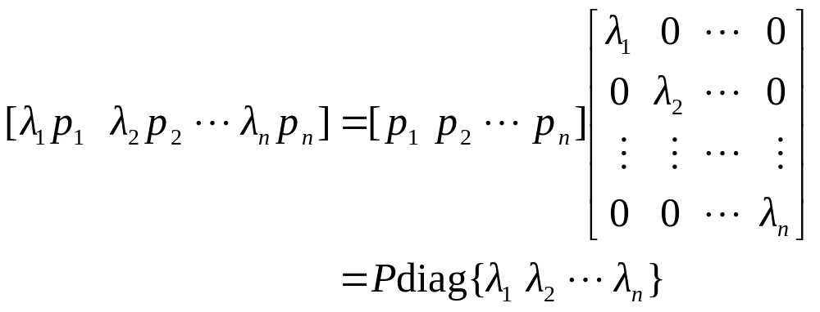
化状态方程为对角线规范形(3/13)
证明 若p_{i}为与特征值λ_{i}对应的独立特征向量,则必有
Ap_{i}=λ_{i}p_{i}
  因此有
  [Ap₁ Ap₂ … Ap_{n}]=[λ₁p₁ λ₂p₂ … λ_{n}p_{n}]
  对上式两边分别有
  [Ap₁ Ap₂ … Ap_{n}]=A[p₁ p₂ … p_{n}]=AP

Slide 14

化状态方程为对角线规范形(4/13)
  故
AP=Pdiag{λ₁ λ₂ … λ_{n}}
  即
P⁻¹AP=diag{λ₁ λ₂ … λ_{n}}
  对原状态方程进行线性变换 以后,可得:
  即证明了结论.

Slide 15
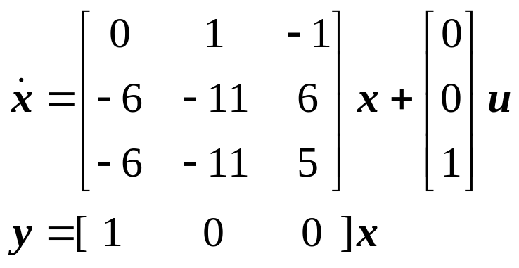
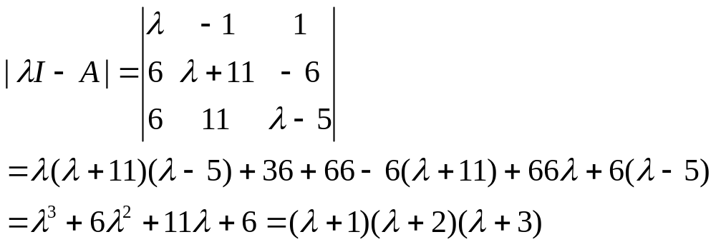
化状态方程为对角线规范形(5/13)
例 试将下列状态空间模型变换为对角线规范形
解 1. 系统的特征方程:

Slide 16
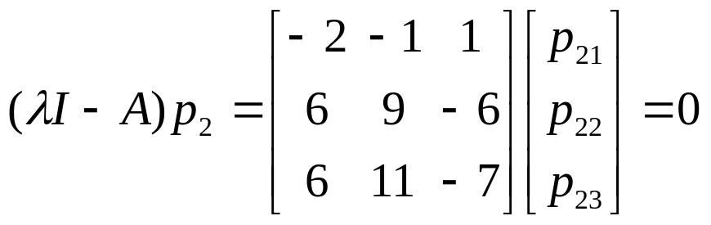
化状态方程为对角线规范形(6/13)
2. A的特征值为:
λ₁ = −1 λ₂ = −2 λ₃ = −3
3. 求特征值所对应的特征向量
  将各特征值代入(λ_{i}I−A)p_{i} = 0, 可求得特征值λ₁, λ₂和λ₃所对应的特征向量分别为
  p₁ = [1 0 1]^{τ}, p₂ = [1 2 4]^{τ}, p₃ = [1 6 9]^{τ}
  以λ₂ = −2为例, p₂满足:

Slide 17
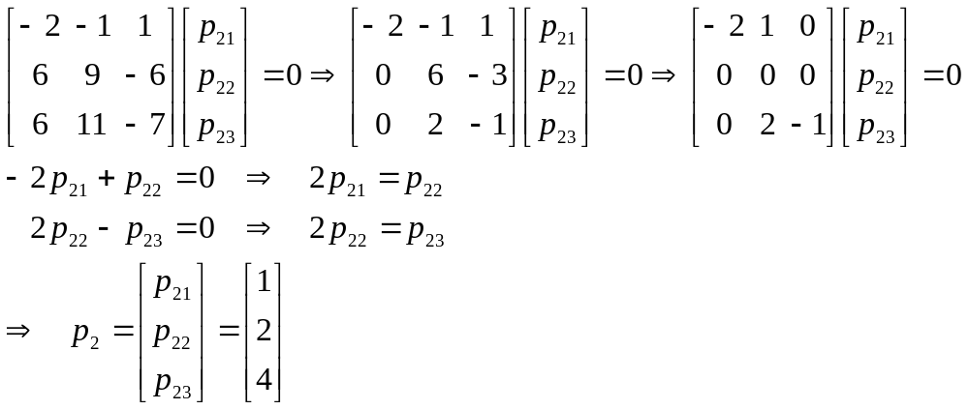
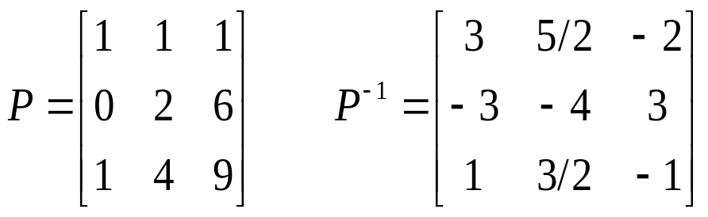
化状态方程为对角线规范形(7/13)
4. 取A的特征向量组成变换矩阵P并求逆阵P⁻¹,即有

Slide 18
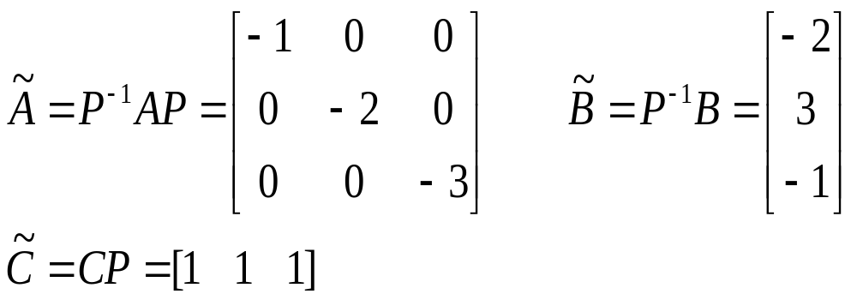
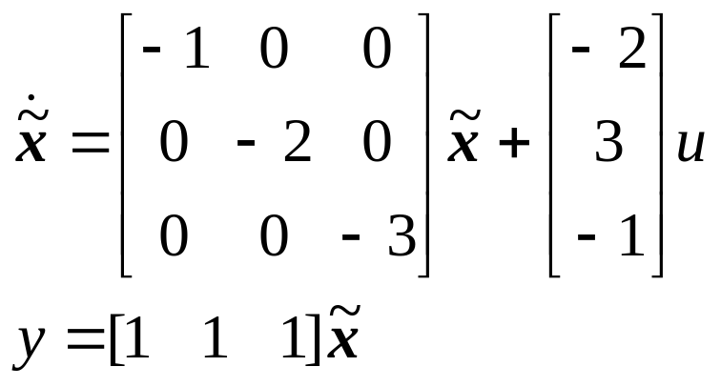
化状态方程为对角线规范形(8/13)
5. 计算各矩阵
6. 系统在新的状态变量下的状态空间模型为

Slide 19
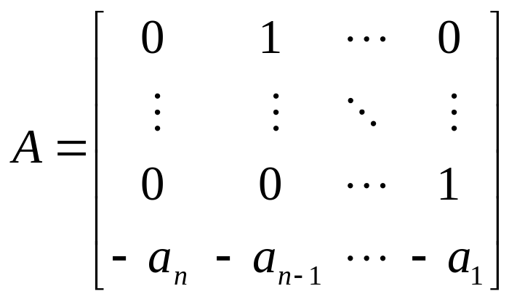
化状态方程为对角线规范形(9/13)
下面给出快速计算矩阵特征向量及对角线规范形的一个特例:
  在第三节讨论的状态空间模型中,其系统矩阵为
单位
矩阵
  其特征多项式为
|λI−A| = λ^{n} + a₁λ^{n-1} + … + a_{n-1}λ + a_{n}
  即该类矩阵的最后一行与特征多项式的系数一一对应。
    该类特殊系统矩阵A称为友矩阵。

Slide 20
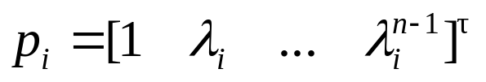
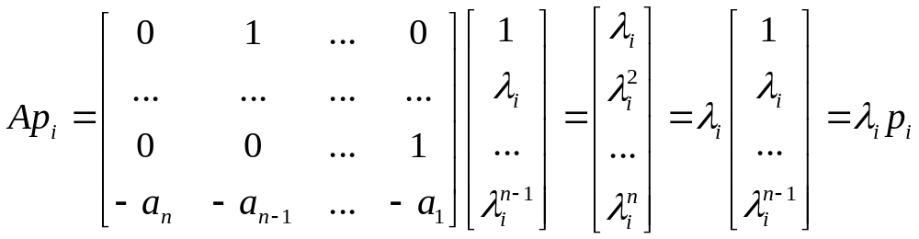
化状态方程为对角线规范形(10/13)
  友矩阵的特征向量的特点:
    当特征值为λ_{i}时,其对应的特征向量为
  该结论可由下式证明。
  即p_{i}为友矩阵的特征值λ_{i}对应的特征向量。

Slide 21
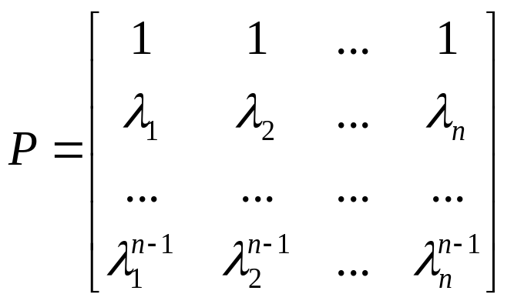
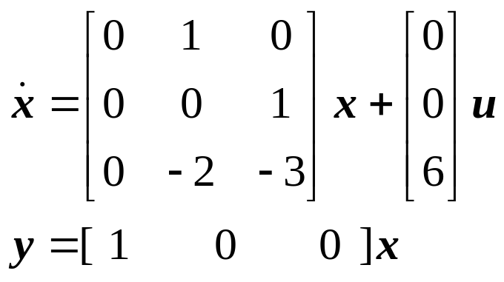
化状态方程为对角线规范形(11/13)
  因此,当友矩阵的特征值互异时,将友矩阵变换成对角线矩阵的变换矩阵恰为下述范德蒙矩阵
例 试将下列状态空间模型变换为对角线规范形

Slide 22
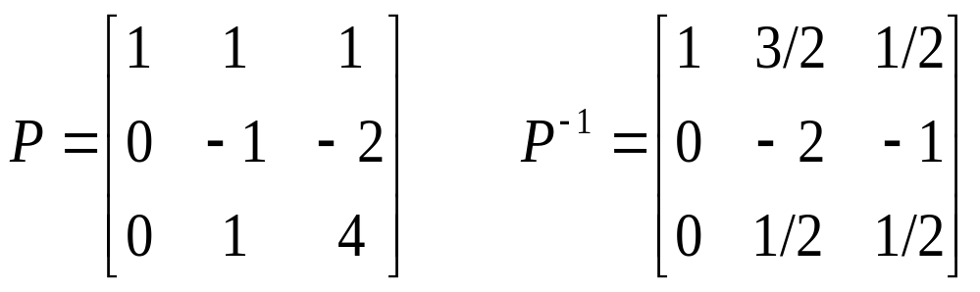
化状态方程为对角线规范形(12/13)
解 1. 先求A的特征值。由特征方程可求得特征值为
λ₁ = 0, λ₂ = −1, λ₃ = −2.
2. 由于A为友矩阵,故将A变换成对角线矩阵的变换矩阵P及其逆阵P⁻¹分别为

Slide 23
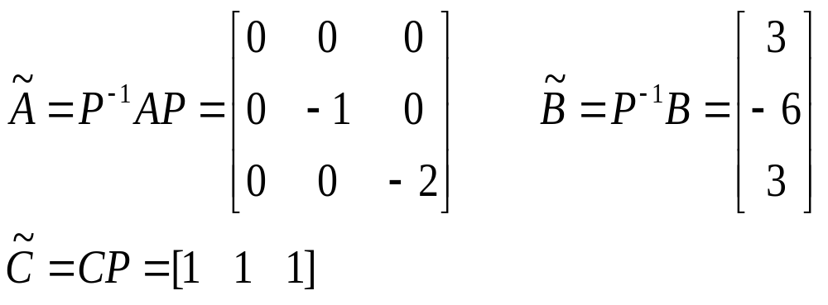
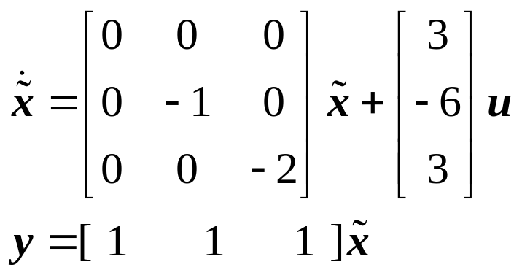
化状态方程为对角线规范形(13/13)
3. 计算各矩阵
4. 系统在新的状态变量下的状态空间模型为

Slide 24
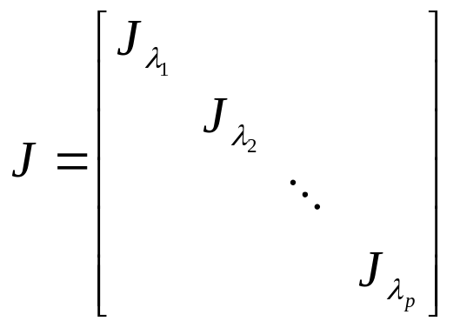
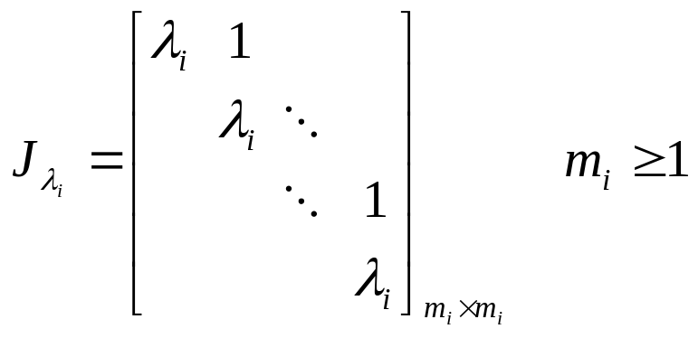
状态方程的约旦规范形(1/6)
2.4.4 状态方程的约旦(Jordan)规范形
若系统存在重特征值且线性独立特征向量数小于该特征值的重数时,则系统矩阵A不能变换成对角线矩阵
  在此种情况下, A可变换成约旦矩阵,系统表达式可变换成约旦规范形
设系统矩阵A的特征值为λ₁, λ₂, …, λ_{q}, 特征根重数分别为m₁, m₂, …, m_{q}, 则A的约旦规范形(约旦矩阵)如下:
, 其中:

Slide 25
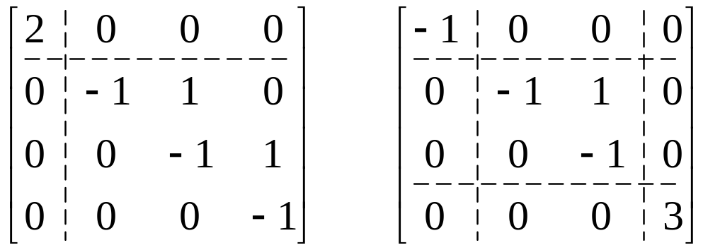
状态方程的约旦规范形(2/6)
约旦矩阵的例子:
  上述第一个约旦矩阵有两个约旦块,分别为特征值2对应的1×1维约旦块和特征值-1对应的3×3维约旦块;
  第二个约旦矩阵有三个约旦块,分别为特征值3对应的1×1维约旦块,特征值-1对应的1×1维约旦块,以及特征值-1对应的2×2维约旦块.

Slide 26
状态方程的约旦规范形(3/6)
定义 系统矩阵A为约旦矩阵的状态空间模型称为约旦规范形
与对角线规范形一样, 约旦规范形也是线性定常系统的状态空间分析中一种重要的状态空间模型
对于任何有重特征值且其线性独立特征向量数小于其重数的矩阵, 虽然不能通过相似变换化成对角线矩阵, 但
  可经相似变换化为约旦矩阵。

Slide 27
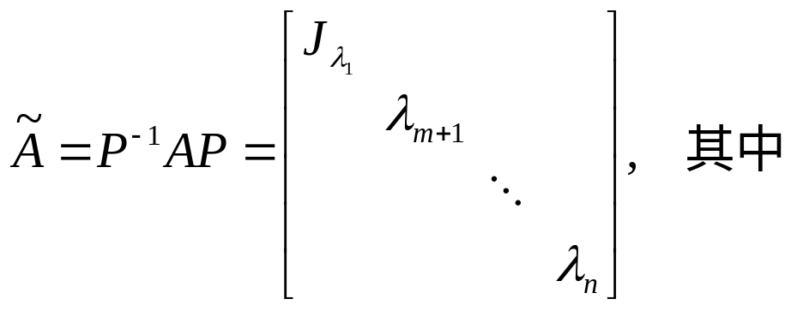
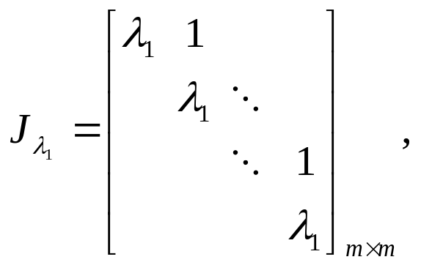
状态方程的约旦规范形(4/6)
定理1. A阵为n阶友矩阵, 重特征值 λ₁=λ₂=☹=λ_{m} 只有一个独立特征向量p₁与之对应, 其余n−m个特征值λ_{m+1}, λ_{m+2}, ☹, λ_{n}互异, 对应的特征向量为p_{m+1}, p_{m+2}, ☹, p_{n}, 则把A化为约旦标准形
的矩阵P为:

Slide 28
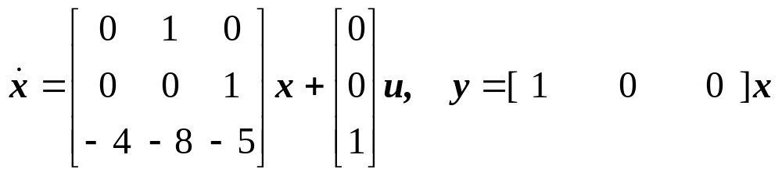
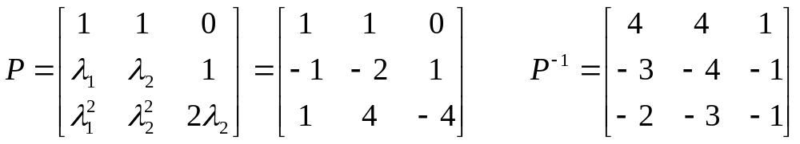
状态方程的约旦规范形(5/6)
例 试将下列状态空间模型变换为约旦规范形
解 1. 先求A的特征值 由特征方程可求得特征值为
λ₁ = −1 λ₂ = λ₃ = −2
2. A为友矩阵,将A变换成约旦阵的变换阵P及其逆阵P⁻¹分别为

Slide 29
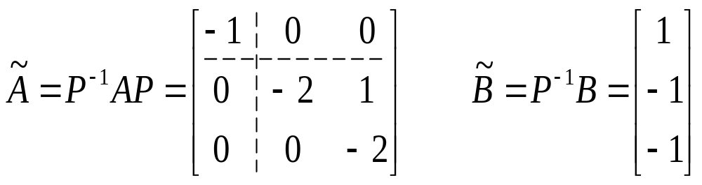
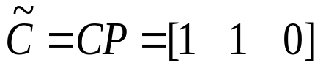
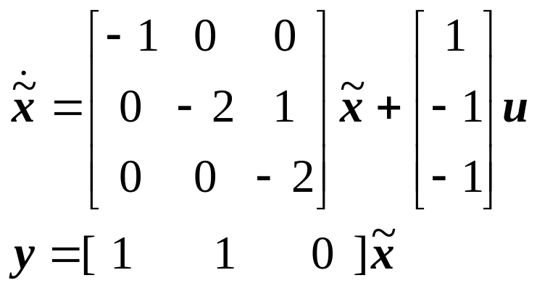
状态方程的约旦规范形(6/6)
3. 计算各矩阵
4. 系统在新的状态变量下的状态空间模型为

